Slide 1
МЕРОПРИЯТИЯ
ПО БЕЗОПАСНОСТИ ДОРОЖНОГО ДВИЖЕНИЯ
МБДОУ Плотниковский детский сад
«Теремок» пос. Плотниково

Slide 2
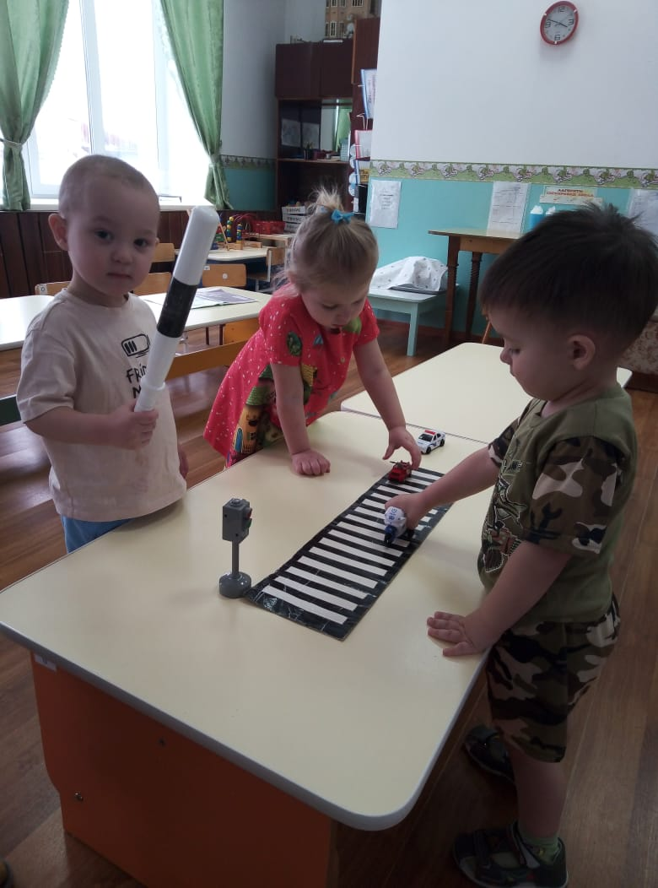
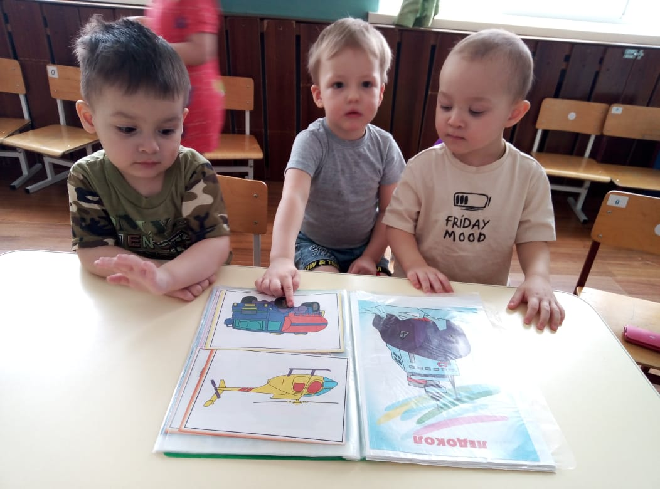
Вторая группа раннего возраста «Жаворонушки»

Slide 3
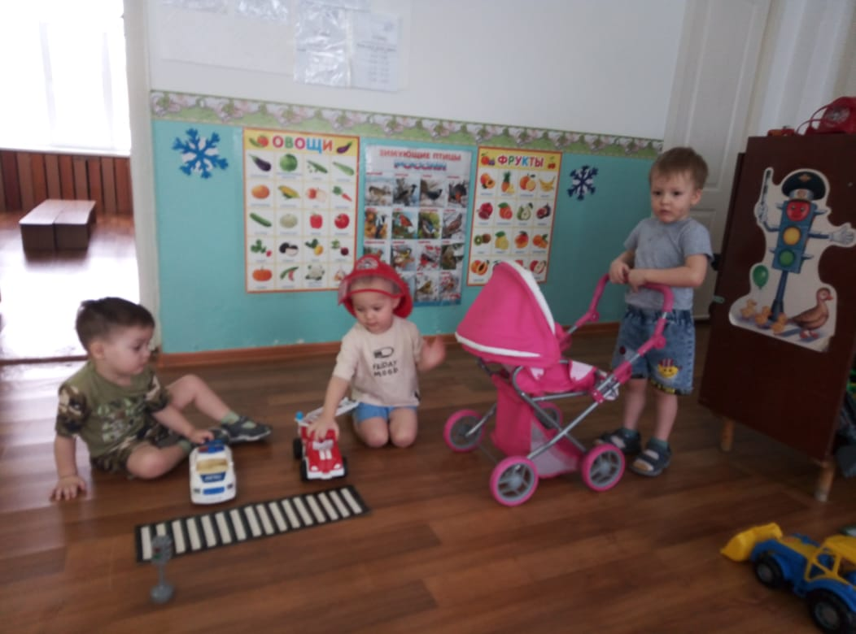
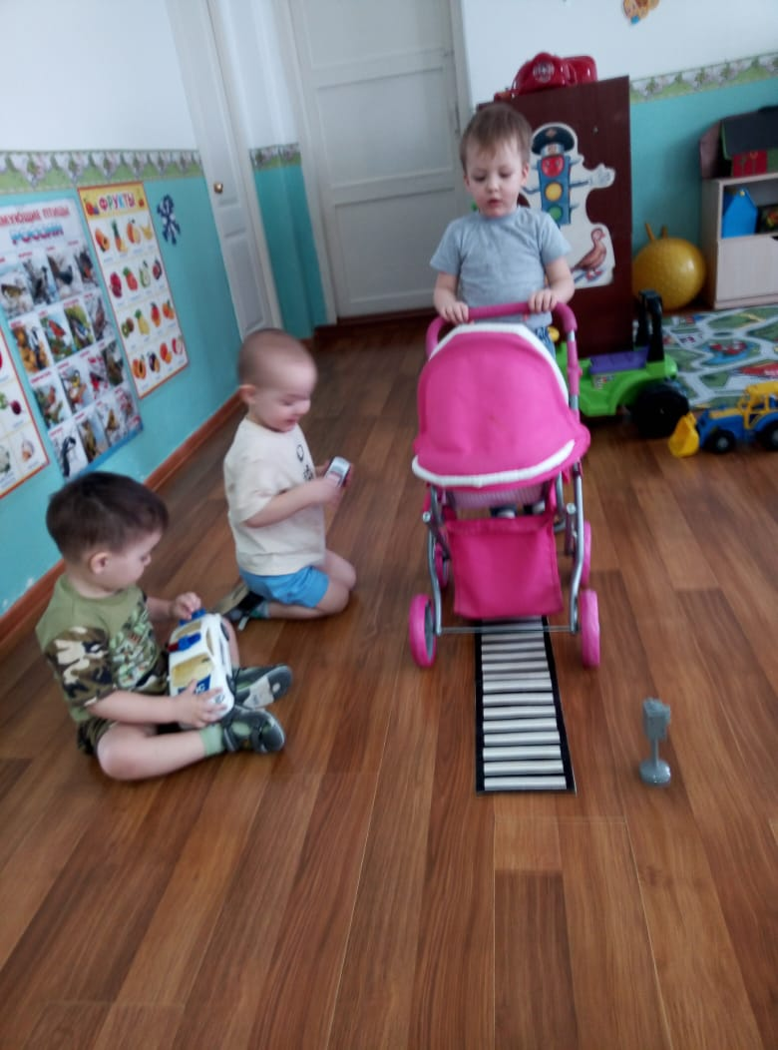

Slide 4
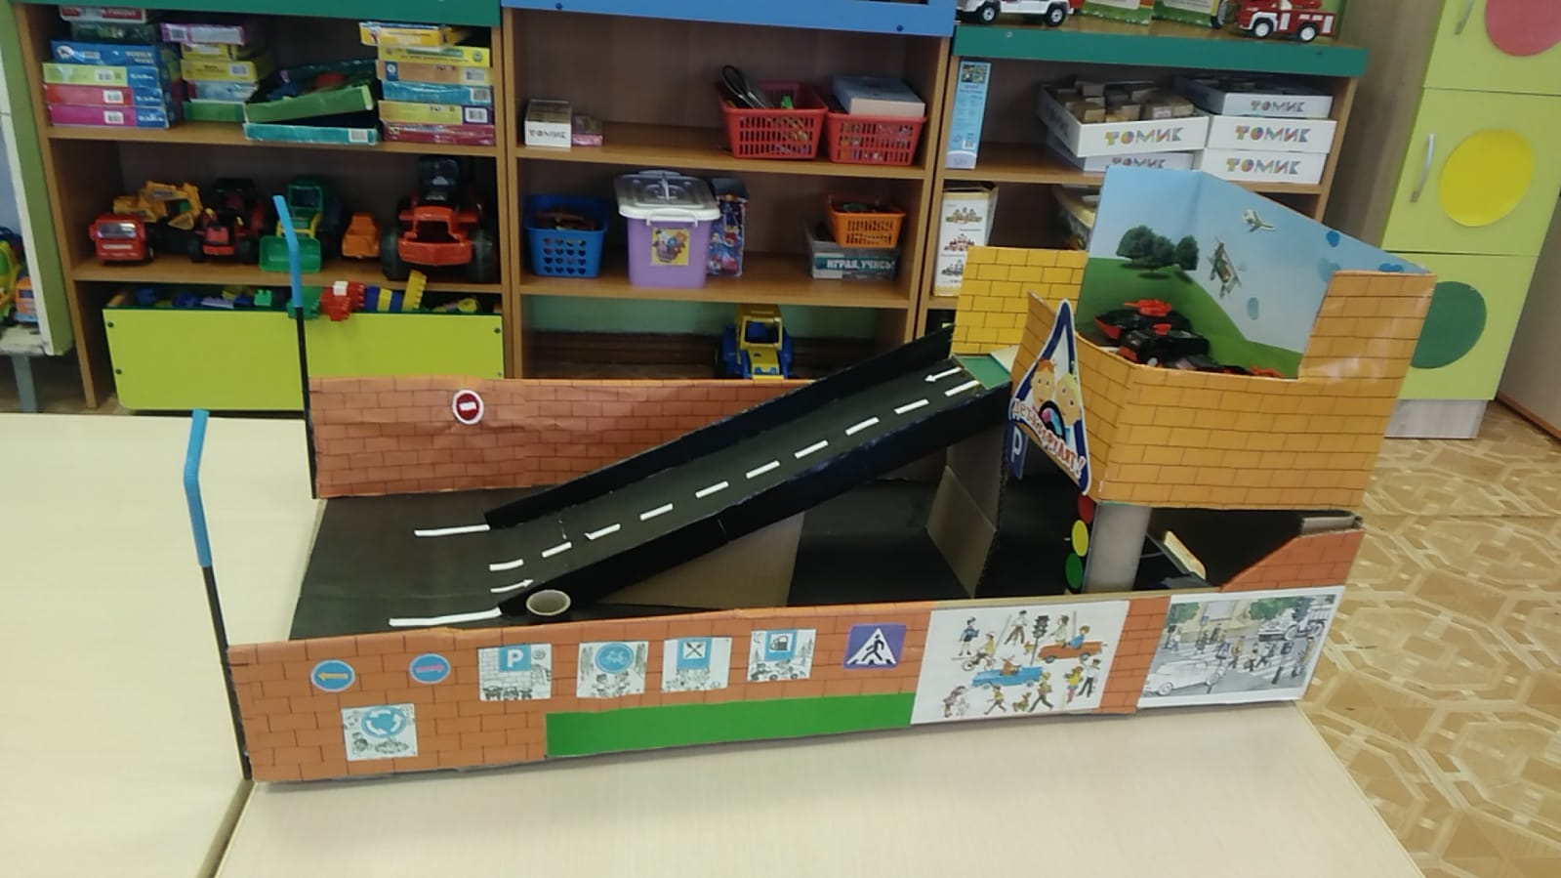
СРЕДНЯЯ ГРУППА - ЯГОДКИ

Slide 5
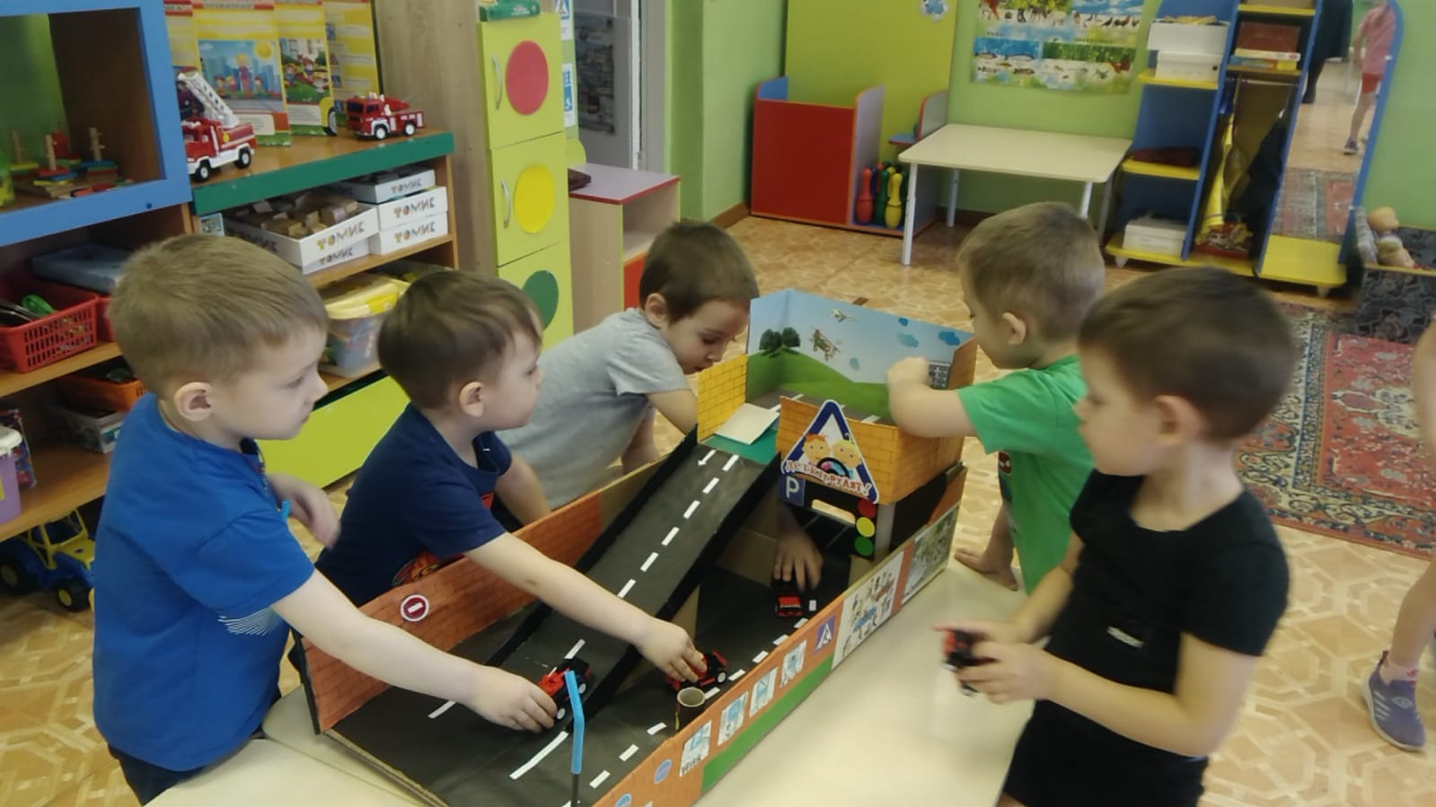
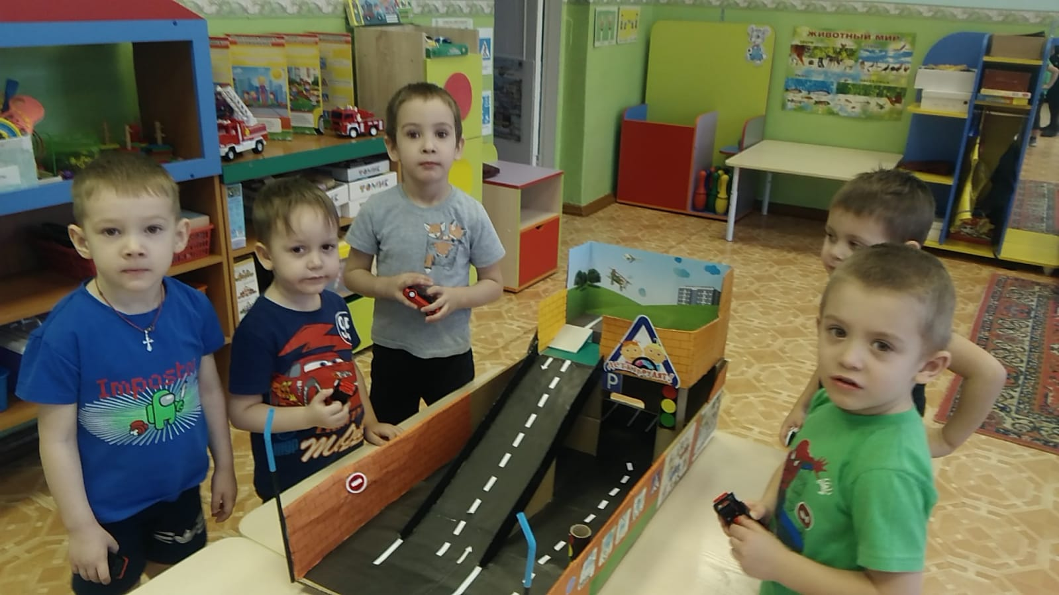

Slide 6
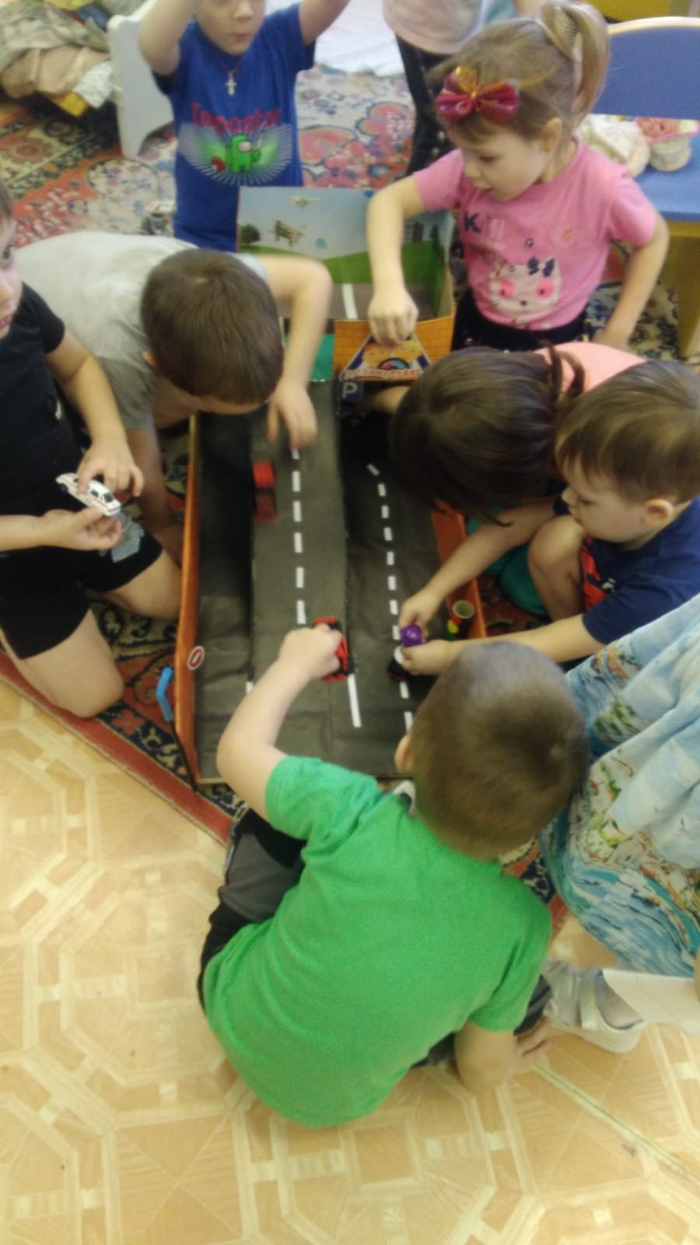
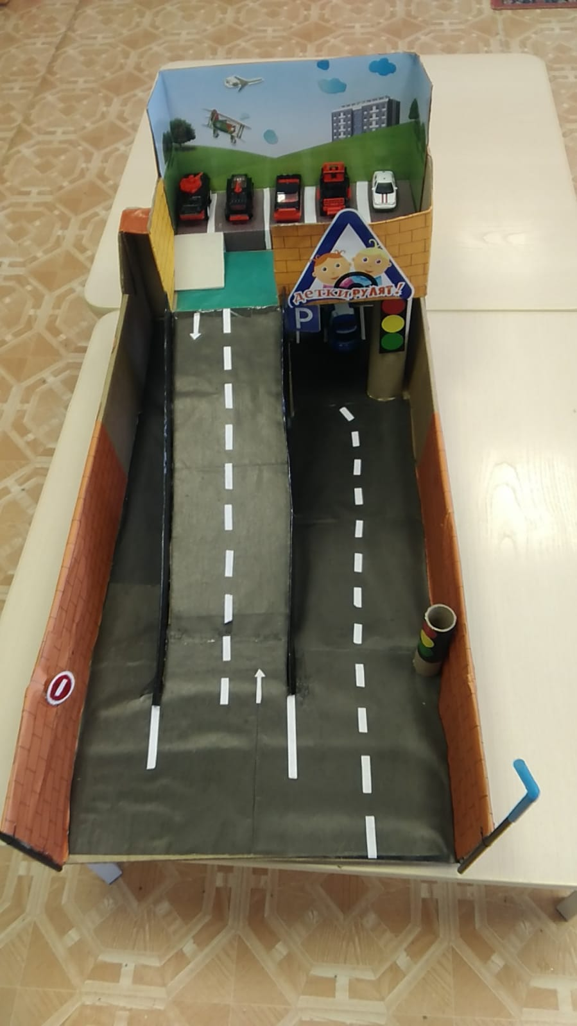

Slide 7
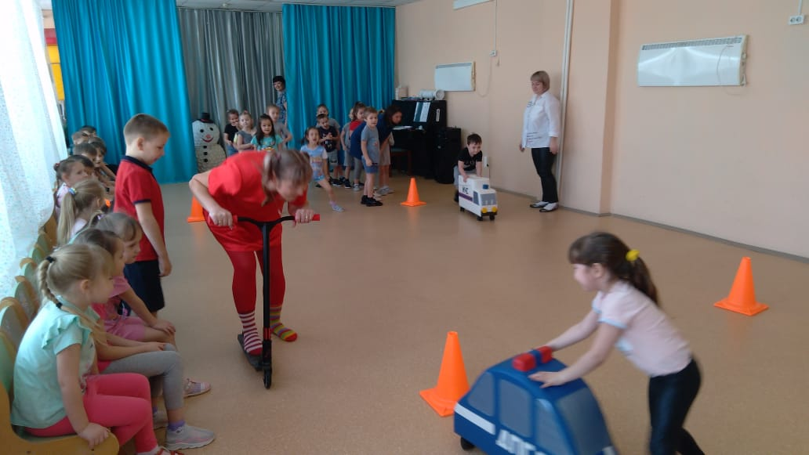
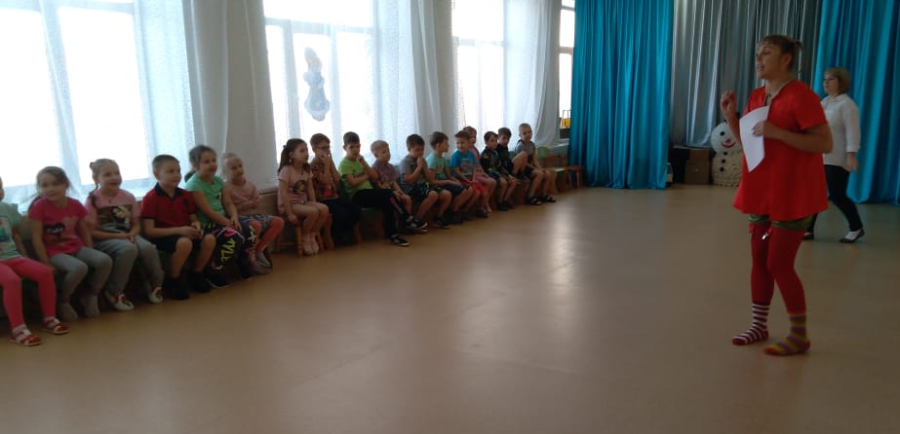
Развлечение в старшей и подготовительной группах «Анфиса в гостях у ребят!»

Slide 8
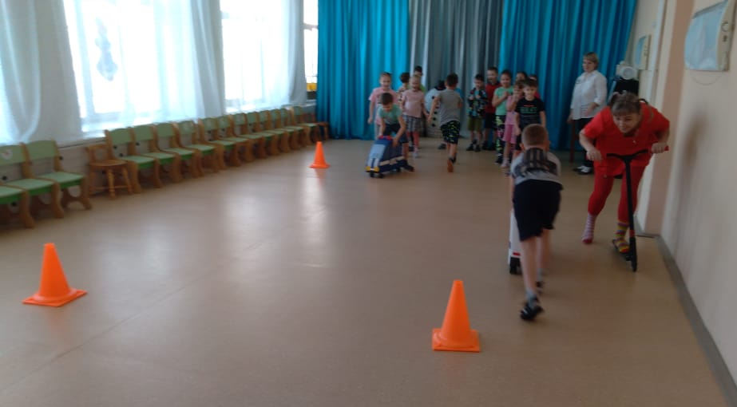
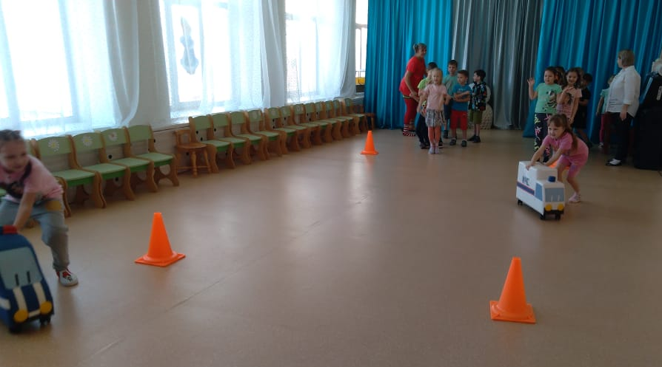

Slide 9
